Slide 1








质量
Quality
广东天鉴检测技术服务股份有限公司
Skyte Testing Services Guangdong Co., Ltd.
健康
Health
电子烟阿联酋ECAS认证流程及内容介绍
安全
Safety
主讲人：梅灼情
2023年5月31日
环保
Environment
天鉴检测 公正品质
Skyte Testing Services,lmpartial Quality Delivered

Slide 2


01 ECAS证书类型
02 ECAS注册流程
目录
03 ECAS注册资料清单
CONTENT
04 ECAS认证相关的检测
05 常见问题解答
SKYTE
天鉴检测 公正品质

Slide 3


01
ECAS证书类型
SKYTE
天鉴检测 公正品质

Slide 4
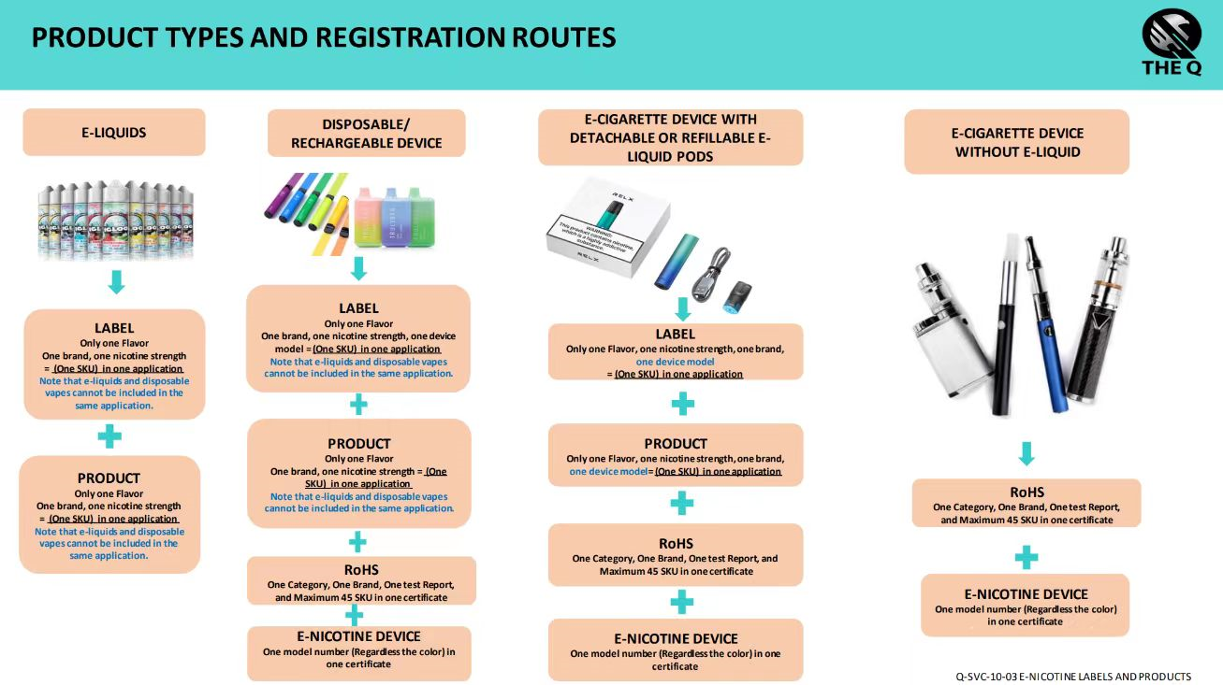
ECAS证书类型
四种不同类型的产品，所需注册的证书类型不同

Slide 5
ECAS证书类型
1. 电子烟设备ECAS
2. RoHS ECAS
3. 烟油/烟弹ECAS
4. 标签 ECAS
说明：如果产品含有烟油，则需要全部4个模块；如果产品不含烟油，则只需要前面2个模块；单独销售的烟油则只需要模块3和4。

Slide 6
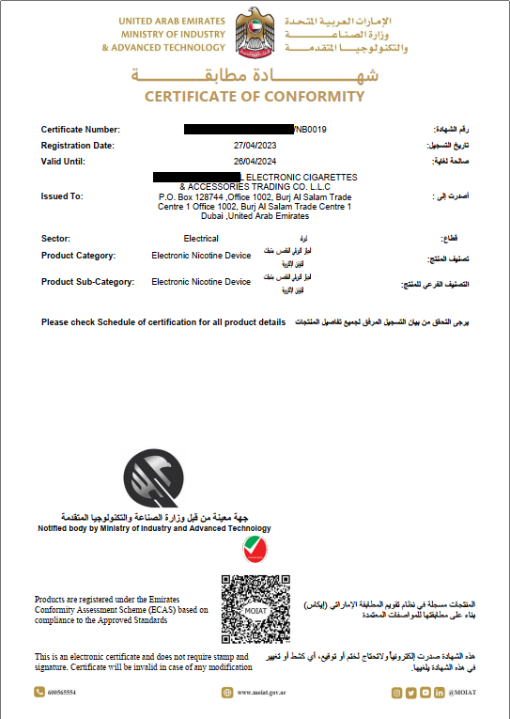
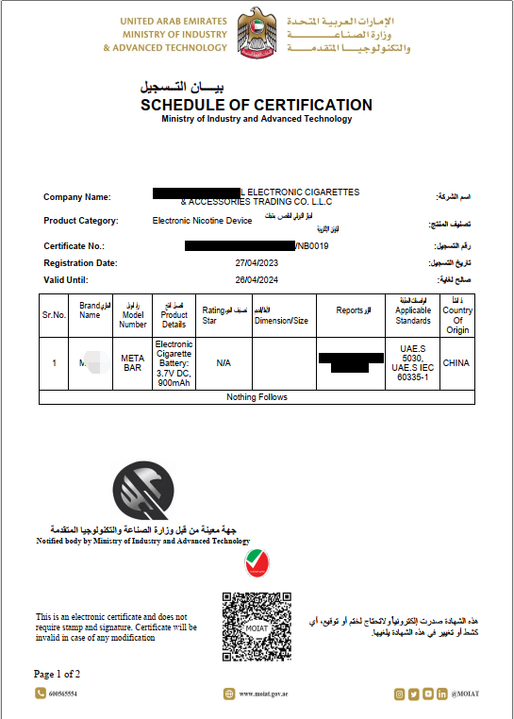
ECAS证书类型
烟具ECAS证书

Slide 7
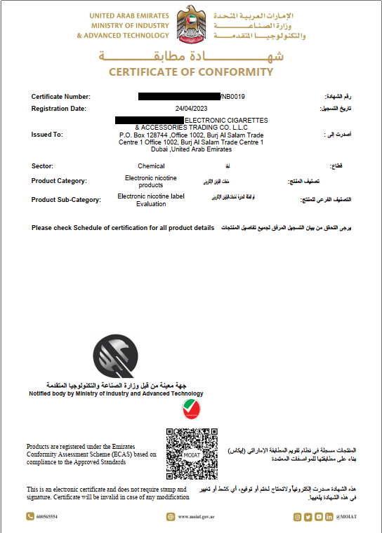
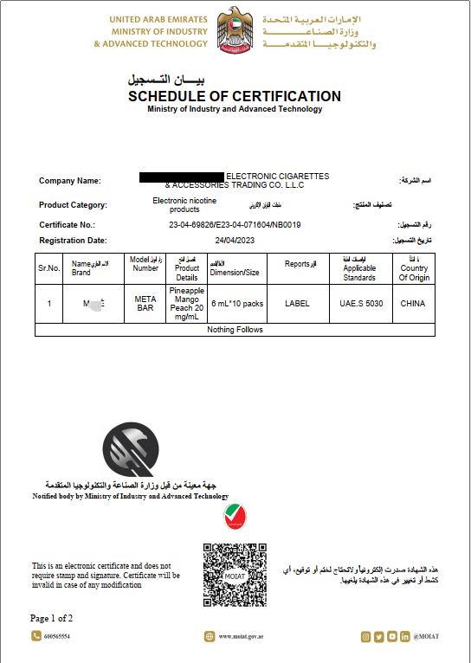
ECAS证书类型
标签ECAS证书

Slide 8
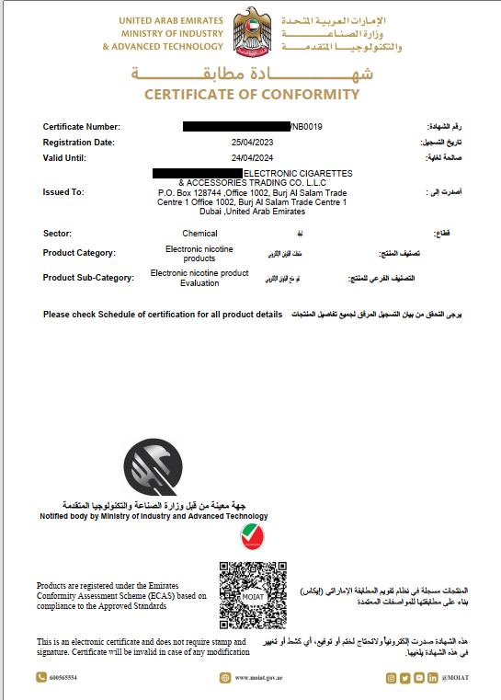
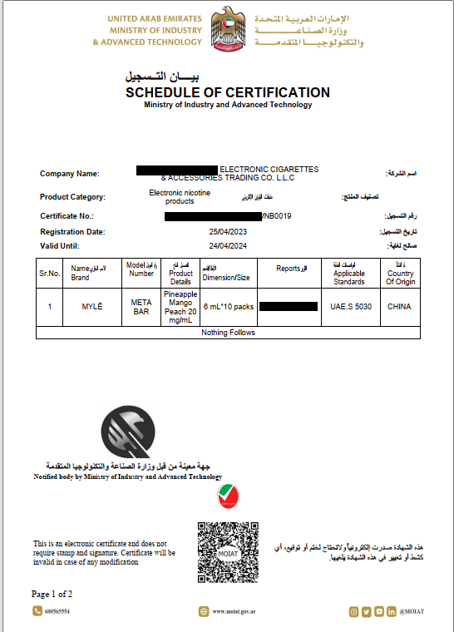
ECAS证书类型
烟油ECAS证书

Slide 9
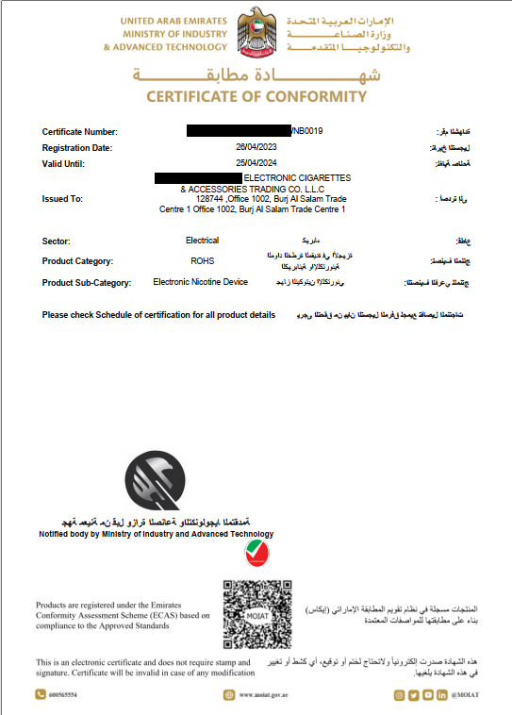
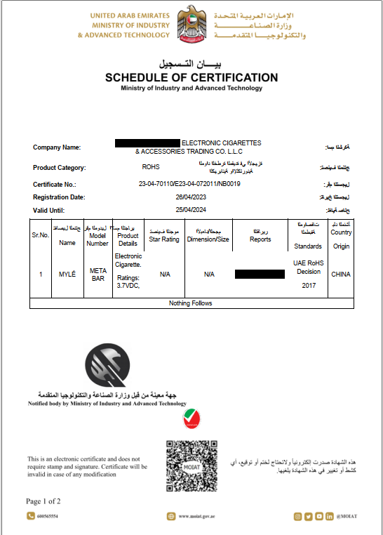
ECAS证书类型
RoHS ECAS证书

Slide 10
02
ECAS注册流程
SKYTE
天鉴检测 公正品质

Slide 11
ECAS注册流程
步骤1：阿联酋公司在MolAT网站注册账号 。
Registration on MolAT .
步骤2：提交符合性证书的申请，并选择NB机构。
Apply for a certificate of conformity.
步骤3：上传需要的文档资料 Upload the Required Document.
步骤4：文件资料审核 Document Review. 【由官方指定的NB机构审核】
步骤5：付款 Pay the fees. 【费用见下页】
步骤6：如果产品完全符合所有要求，系统将通知客户获得符合性证书(COC证书)。
lf the product fulfills with all the requirements, system will notify the clients. Obtain a certificate of conformity
Registration
on MolAT
Upload the Required Document.
Document Review
Pay the fees
Issuance of ECAS certificate

Slide 12
ECAS注册流程
官方收费标准：
类别 | NB收费(审核费)AED/证书 |  | MoIAT收费(申请费+证书费)AED/证书 |  | 每张证书覆盖范围
 | 旧标准 | 新标准 | 旧标准 | 新标准
标签 | 800 | 700 | 5000 | 670 | 单一口味/浓度/品牌
烟油 | 800 | 700 | 5000 | 670 | 单一口味/浓度/品牌
烟具 | 800 | 700 | 5000 | 670 | 单一型号/品牌
RoHS | 800 | 700 | 1000 | 670 | 单一类别/品牌/工厂/测试报告 最多覆盖45 SKUs

Slide 13
03
ECAS注册资料清单
SKYTE
天鉴检测 公正品质

Slide 14
ECAS注册资料清单
FOR LABEL CERTIFICATE:
有效的阿联酋贸易许可证 Valid UAE Trade License.
申请表 Application form – [Will be shared]
产品的标签设计图 Label artwork for all the products
商标证书 Trademark certificate
来自品牌持有公司的分销商的所有权 （如果品牌持有者不是分销商） Distributor ownership from brand owner if the brand owner is not the distributor.
来自阿联酋贸易商的电子合规声明 Electronic declaration of conformity from UAE trader- [Template will be shared upon finalizing products.]
备注:一个申请只能针对一个SKU; 申请后6个月没有完成注册将会取消该注册。

Slide 15
ECAS注册资料清单
FOR PRODUCT（烟油） CERTIFICATE:
ISO 9001 certificate or QMS Manual from liquid manufacturer-[Note: ISO 9001 certificate shall be submitted at the time of renewal]
烟油制造商的ISO 9001证书或质量管理体系手册-[注:ISO 9001证书应在证书更新时提交]
2. Test report from an ISO 17025 accredited laboratory for the following parameters as per UAE.S 5030
来自ISO 17025认可实验室的测试报告（根据阿联酋 UAE.S 5030的要求，测试以下项目）
  Nicotine Concentration 尼古丁浓度
  Caffeine 咖啡因
  Taurine 牛磺酸
  Colorings if declared in the list of ingredients. 色素（如果在配料表中有声明）。
  Ethylene Glycol 乙二醇
  Diethyl glycol 二甘醇
  Formaldehyde 甲醛
  Acetone 丙酮
  Residues of heavy metals: Lead, Cadmium, Mercury, Chromium, Nickel, Iron, Arsenic, and Tin 重金属残留物:铅、镉、汞、铬、镍、铁、砷和锡
注:换证时需提交完整的检测报告 ；不同的口味/配方/尼古丁强度需要单独做检测。

Slide 16
ECAS注册资料清单
FOR PRODUCT （烟油） CERTIFICATE:
1.Declaration from the manufacture for not adding the prohibited materials mentioned in clause 4.1.11 from liquid manufacturer.- [Template will be shared upon finalizing products.]
2.Declaration of compliance with standard UAE.S: GSO ISO 8317 Resistant packaging for children from liquid brand owner/packaging.- [ Template will be shared upon finalizing products.]
3.Data on doses and nicotine intake when consumed in normal or reasonably expected conditions from liquid manufacturer. - [Template will be shared upon finalizing products.]
4.Declaration of the validity period mentioned on the product label. [Template will be shared upon finalizing products.]
5.Risk assessment studies of the consumable part of the products from liquid manufacturer in their letterhead, stamped & signed - [For requirement 5 & 6 a combined template will be shared].
6.List of the ingredients in descending order including the followings: percentage of each, commercial name of the ingredients, their functionality, the emission related to each ingredient and the toxicity including literature data- [For requirement 5 & 6 a combined template will be shared]. Please have it in the letter head of liquid manufacturer in their stamped & signed.

Slide 17
ECAS注册资料清单
FOR PRODUCT （烟油） CERTIFICATE:
1.烟油制造商声明：未添加UAE.S 5030第4.1.11条中提到的禁用物质。[模板将在产品定稿后共享。]
2.来自品牌所有者的符合阿联酋标准的声明：S: GSO ISO 8317儿童液体耐腐蚀包装。[模板将在产品定稿后共享。]
3.烟油生产商提供的在正常或合理预期条件下摄入的剂量和尼古丁摄入量数据。
4.产品标签上注明的有效期声明。[模板将在产品定稿后共享。]
5.来自烟油制造商的烟油风险评估研究，报告用其公司抬头，盖章并签名。
6.成分列表，按降序排列，包括以下内容:每种成分的百分比，成分的商业名称，功能，与每种成分相关的释放物和毒性，包括文献数据。将其放在烟油制造商的信笺上，并加盖印章和签名。
【对于第5~6条，将共享组合模板]。
备注:一个申请只能针对一个SKU（尼古丁浓度/口味/配方）；申请后6个月没有完成注册将会取消该注册.

Slide 18
ECAS注册资料清单
FOR ROHS CERTIFICATE:
DOC (Declaration of Conformity) / DOC(合格声明)
RoHS Full Test Report / RoHS完整测试报告
Authorization Distribution Letter /授权分销函
Trade License/ 贸易许可证
Trademark Certificate /商标证书
PID (Product Identity Declaration)-applicable if the models tested/mentioned in the test report differ from the models for ECAS approval (from Manufacturer)- if applicable.
来自制造商的PID(产品标识声明)-适用于测试报告中测试/提及的型号,不同于ECAS批准的型号（如适用）。
备注:一个申请只能针对一个类别的产品，同一个工厂、同一个品牌、同一份测试报告，最多45 SKUs（不同颜色/口味的电子烟烟具）; 申请后6个月没有完成注册将会取消该注册。

Slide 19
ECAS注册资料清单
FOR DEVICE CERTIFICATE:
Trade License/贸易许可证
Trademark Certificate/商标证书
IEC CB Test report and CB Test Certificates as per standard No. UAE S. IEC 60335-1 under IEC CB Scheme /IEC CB测试报告和CB测试证书。IEC CB体系下的阿联酋标准IEC 60335-1
Battery Test Report from ISO 17025 Accredited Laboratory-As per IEC 62133-1/IEC 62133-2 for secondary batteries or as per IEC 60086-4: for primary dry batteries
来自ISO 17025认可实验室的电池测试报告-二次电池符合IEC 62133-1/IEC 62133-2或一次干电池符合IEC 60086-4
ISO 9001:2015 Certificate from factory/工厂颁发的ISO 9001:2015证书
Declaration of Conformity for EMC compliance as per IEC 61000-6-1, IEC 61000-6-3+Amd1 or CISPR 14-1, CISPR 14-2, CISPR 15- (from Manufacture)
来自制造商的EMC符合性声明符合IEC 61000-6-1, IEC 61000-6-3+Amd1或CISPR 14-1, CISPR 14-2, CISPR 15

Slide 20
ECAS注册资料清单
FOR DEVICE CERTIFICATE:
Photos of the rating label/plate on the device 设备上的额定标签/板的照片
User Manual in Arabic and English language according to UAE.S 5030阿拉伯语和英语用户手册
Electronic Declaration of Conformity with letterhead signed and stamped by the importer (from Trader)
由进口商(贸易商)签署及盖章抬头的电子合格声明
Device package label according to UAE.S 5030 设备的包装标签
PID (Product Identity Declaration) – applicable if the models tested/mentioned in the test report differ from the models for ECAS approval (from Manufacturer)- if applicable.
来自制造商的PID(产品标识声明)-适用于测试报告中测试/提及的型号,不同于ECAS批准的型号（如适用）。
Distributor ownership letter-(From brand owner)
经销商所有权的函-(品牌所有者授权)
备注:一个申请只能针对一个型号的产品，可以多个SKU（不同颜色/口味的烟具）: 申请后6个月没有完成注册将会被取消。

Slide 21
04
ECAS认证相关的检测
SKYTE
天鉴检测 公正品质

Slide 22
ECAS认证相关的检测
序号 | 样品类型 | 测试项目 | 样品量 | 周期
 |  |  |  | （工作日）
1 | 尼古丁 | 微生物（按欧洲药典）： 金黄色葡萄球菌，铜绿假单胞菌， 耐胆汁革兰氏阴性菌 bile-tolerant gram-negativebacteria ，需氧菌总数（TAMC）， 霉菌和酵母菌总数(TYMC) | 20ml | 7
2 | 烟油 | 成分分析 | 20ml/口味 | 5
3 | 烟油 | 风险评估研究 | 提供烟油的成分分析 报告
4 | 烟油 | 烟油测试：乙二醇，二甘醇，甲醛，尼古丁浓度，咖啡因，牛磺酸，丙酮，重金属（铅，镉，汞，铬，镍，铁，砷和锡） | 50ml/口味 | 7
5 | 电子烟 | 气溶胶测试: 尼古丁、甲醛、丙酮、乙二醇、二甘醇 | 3支/口味/款 | 7
6 | 电子烟 | CB认证 | 成品18个，电芯57个，电池包30个 | 4~5周
7 | 电子烟 | CE-EMC测试 | 1~2支/型号，不限口味 | 7
8 | 电子烟 | RoHS测试 | 每个型号4个烟具（无需注油） | 7
9 | -- | ECAS账号注册 | 提供阿联酋进口商公司及法人资料信息 | 3
10 | 电子烟 | 标签ECAS注册 | 提供产品的包装图片 | 5
11 | 电子烟 | 烟油ECAS注册 | 提供上述烟油的测试/研究报告及其他有关资料
12 | 电子烟 | 烟具ECAS注册 | 提供上述烟具的测试认证报告及其他有关资料
13 | 电子烟 | RoHS注册 | 提供烟具的RoHS测试报告证书及其他有关资料

Slide 23
05
常见问题解答
SKYTE
天鉴检测 公正品质

Slide 24
常见问题解答
1. 营业执照有什么要求？
应包括尼古丁贸易活动或任何有关尼古丁产品贸易的活动。
2. 单个证书中允许多少型号/口味？
单个尼古丁产品证书只能有一种口味，电子设备的每个证书只允许一个型号。
3. 瓶装烟油和雾化器的容量最大允许多少？
瓶装烟油不能超过50ml，雾化器不能超过10ml。
4. 烟油中尼古丁含量不能超过20mg/ml。
5. 产品投放市场前需要哪些认证？
RoHS ECAS认证，电子烟设备/成品/烟油/烟弹的ECAS认证，标签的ECAS认证
6. 认证的有效期多久？
电子烟/烟具/烟油/RoHS１年；标签如果没有变更，永久有效。

Slide 25
天鉴检测电子烟技术服务
SKYTE
天鉴检测 公正品质

Slide 26
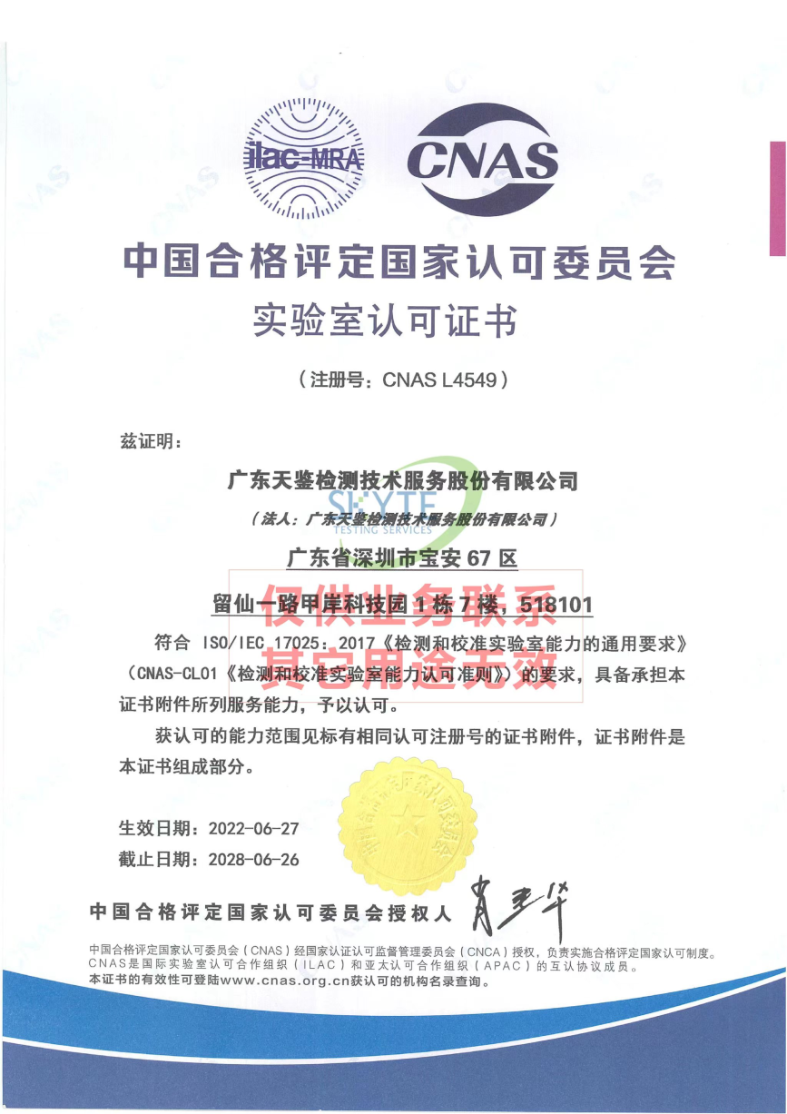
天鉴检测电子烟技术服务
天鉴检测2012年即开展电子烟检测服务，为国内最早的电子烟检测机构（股票代码870559）
具备CMA、CNAS双资质认可，同时具备专业医疗资质旗下的卫康体检中心，具备由卫健局颁发的《医疗机构执业许可证》、《职业健康体检资质》
检测设施齐全，拥有高分辨质谱LC-MS/MS系统、 GC-MS/MS、HPLC、ICP-MS等高端进口先进仪器
技术团队由美国弗洛里达大学博士、暨南大学博士带头，成员组成均为硕士研究生以上人员
CNAS资质附表已经覆盖各电子烟主要市场地区/国家法规管控的物质
SKYTE
天鉴检测 公正品质

Slide 27
天鉴检测电子烟技术服务
  雾化设备材料的检测（包括RoHS、食品级等）
  产品性能检测（口数、吸阻等）
其他
  气溶胶中有害物质的检测
  安规认证
  雾化设备的机械和物理性能、电气性能和元件的检测
毒理试验
  产品注册
  行业技术交流指导
  烟油成分分析
  烟油中有害物质的检测
气溶胶检测、毒理试验、雾化设备相关的检测技术服务也适用于加热不燃烧产品。
SKYTE
天鉴检测 公正品质

Slide 28
公正铸就品质
远见引领未来
远见
客观
天鉴检测一直致力于：
帮助电子烟企业轻松应对各国的市场准入要求；
助力行业提升产品性能和质量，避免劣质产品搅乱市场、伤害行业；
为企业及时解决研发制造困难；
……
诚信
公正
专业
SKYTE
天鉴检测 公正品质

Slide 29


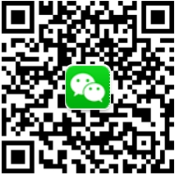
THANK YOU
谢谢您的观看指导
天鉴检测 公正品质
Skyte Testing Services,lmpartial Quality Delivered
TEL:400-6898-200
Website:www.skyte.com.cn
关注官微 宾至如归
SKYTE
天鉴检测 公正品质

